Slide 1
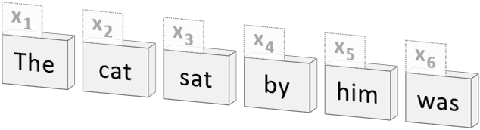




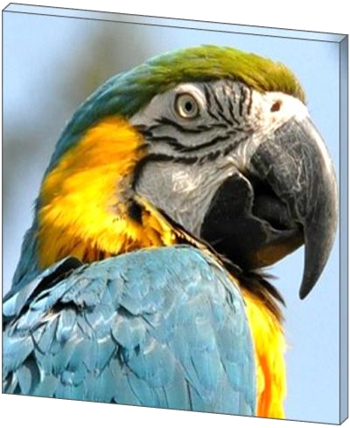
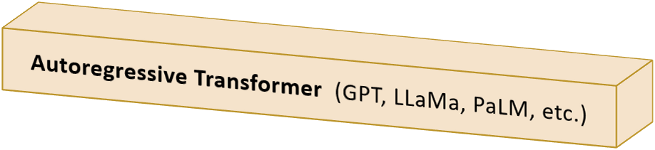




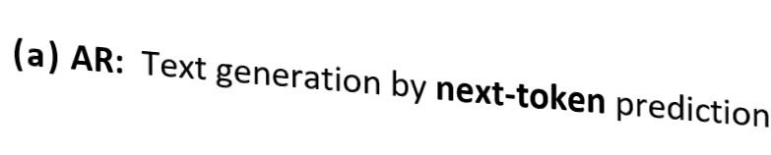
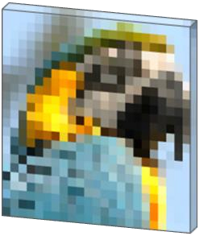


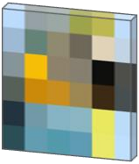

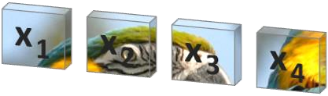


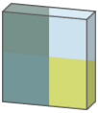









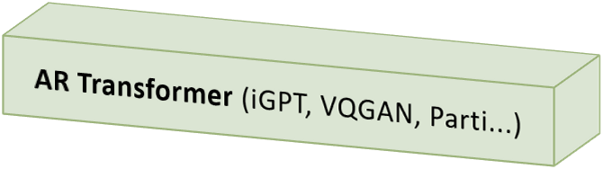
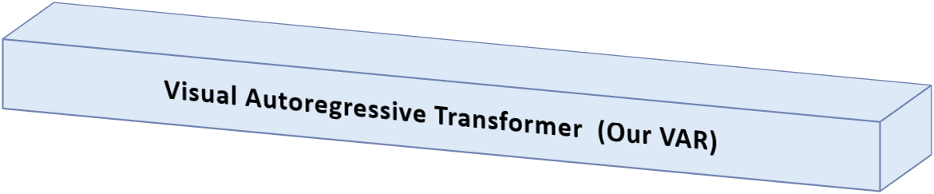







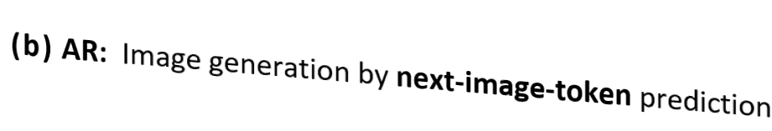

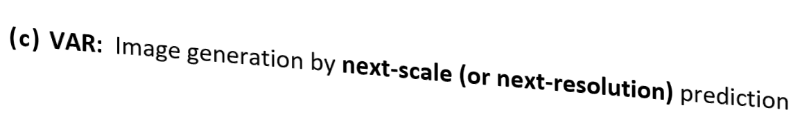
Notes:
素材ID：AI-006
论文：Visual Autoregressive Modeling: Scalable Image Generation via Next-Scale Prediction
会议：NeurIPS 2024
奖项：Best Main Track Paper
图号：Figure 2，PDF第2页
类型：问题动机
借鉴点：用相同3D底座对照词元、图像patch和尺度递增三种思路；适合动机图表达关键范式差异。
论文URL：https://openreview.net/forum?id=gojL67CfS8
官方获奖URL：https://blog.neurips.cc/2024/12/10/announcing-the-neurips-2024-best-paper-awards/
原始论文与绘图来源：见本页论文链接及仓库 catalog/papers.md。

